Slide 1
Позиции восприятия
Многопозиционное описание реальности

Slide 2
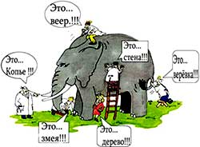

Slide 3
КАКИЕ ТОЧКИ ЗРЕНИЯ МОЖНО ЗАДЕЙСТВОВАТЬ?
Сам человек.
  Тебе самому, как хорошо будет. Свежий воздух. Чувствуешь себя хозяином жизни. Машину свою всегда легко припаркуешь. Музыку громкую любишь? Так здесь вдоволь можешь ее слушать…
Дети
  А представь себя на месте своих детишек! Как им в кайф будет бегать по зеленной травке. Здоровыми, крепкими расти будут…
Родители
  А о родителях подумай. Так они себе дряхлеют в своей квартирке. Болеют… А так смогут к тебе домой приезжать. За садом ухаживать. Газон стричь. Все веселее будет жить старикам. Да и нужными себя почувствуют.
Друзья
  А друзья твои? Да они обеими руками голосуют, чтобы ты дом купил. Баня, шашлыки, природа!!! …
Домашние животные
  А попробую посмотреть на жизнь глазами твоего Рекса. Так он видит только 4 стены… А если будет дом – так вся жизнь будет другая. Если бы Рекс мог говорить, что бы он посоветовал тебе? Квартиру или дом? :-)

Slide 4
в классическом НЛП — это называется еще и пять перцептивных позиций, позволяющих рассмотреть любой процесс и/или явление с различных точек зрения, а в результате понять его глубже и всестороннее.

Slide 5
Нулевая позиция
Шаблон. Соответственно, как правило, взгляд эгоиста:
Забыл — значит не уважает. Не поцеловал — значит, не любит.
Это полное отсутствие своего мнения. Все органы чувств при этом как будто спят. Это позиция «Так принято».
Причем, кем принято, не имеет значения. Нарисуйте на асфальте центральной улицы белую полосу и напишите «Не переступать». Наблюдайте. Вы будете поражены числу людей, которые будут обходить эту полосу. Почему? Потому что «нельзя».
Вот жить так точно нельзя. Это похоже на жизнь вслепую, ориентируясь на подсказки незнакомцев.

Slide 6
Первая позиция (мои интересы) — это пребывание внутри себя, когда вы живете здесь и сейчас, а, главное, смотрите на мир своими собственными глазами.

Slide 7
Вторая позиция (интересы партнера)- это вы же, но уже притворяющийся кем-то или чем-то
другим благодаря своему воображению, которое способно свободно перемещаться в виртуальном пространстве.
Хроническое чувство вины – это не что иное, как постоянное застревание во второй позиции, иначе говоря, оценка своих действий глазами других: «Я все делаю не так, как нужно, и вообще я не такой, как нужно».

Slide 8
Если у человека изначально несколько занижена самооценка, то жить во Второй позиции ему еще сложнее: он постоянно испытывает дискомфорт, находясь в обществе других людей, - «А чего они смотрят?»

Slide 9
Издревле, перед тем как идти охотиться на тигра, охотники исполняли ритуальные танцы, где совершая определенные движения в тигриных шкурах, как бы вживались в опасного зверя. Это давало им возможность непосредственно во время охоты лучше почувствовать своего противника и в дальнейшем предугадывать его действия.

Slide 10
У М.Ю. Лермонтова великолепно показано это состояние воина в поэме «Мцыри», когда описывается поединок с барсом:
Я пламенел, визжал, как он;
Как будто сам я был рожден
В семействе барсов и волков
Под свежим пологом лесов.
Казалось, что слова людей
Забыл я - и в груди моей
Родился тот ужасный крик,
Как будто с детства мой язык
К иному звуку не привык...

Slide 11
Третья позиция (объективка) — это вы, который как бы отходит в сторону и от себя, и от другого, и становится сторонним наблюдателем, изучающим систему ваших отношений как своеобразный отстраненный эксперт.

Slide 12
У профессионалов спецназа в момент выполнения боевого задания действительно полностью отсутствует страх – точно так же, как чувства вроде жалости или сочувствия. Бывает, что страх «догоняет» потом – в кошмарных снах или видениях.
Анализ отрывка из фильма «Спасая рядового Райана»

Slide 13
Но профессионалов Третьей позиции – спецназовцев, спасателей, а также людей, «окаменевших» после какой-либо эмоциональной травмы и хронически находящихся в состоянии «меня нет дома», приходится учить возвращаться в Первую позицию, «домой»

Slide 14
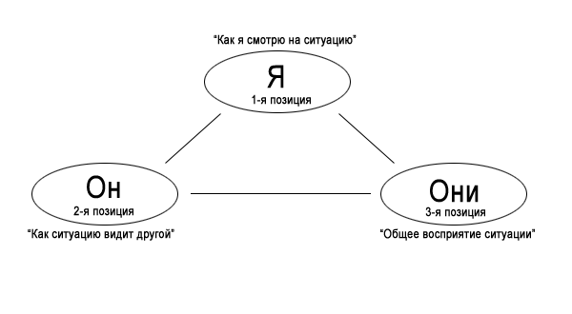

Slide 15
Четвертая позиция (системный взгляд) — это вы и другой, рассматриваемые как единая система, что вполне соответствует принципу «общих интересов», и позволяет определить не
только интересы этой самой системы, но и ее перспективу.

Slide 16
Что же касается пятой позиции (Позиция Ангела), то это вы, временно потерявший границы своей индивидуальной сущности, и слившийся с другим до полной потери обеих самоидентичностей, что, если и бывает, то у очень немногих и в редкие мгновения подлинной интимности.
А поскольку другим может выступать не только отдельный человек, но и весь мир в любых своих проявлениях, пятая позиция суть утрата границ собственной личности и ощущение всеобщности, когда все и вся едино...

Slide 17
Застревание в Первой позиции может вести к диким эмоциональным скачкам, перепадам настроения, постоянным страхам и проблемам во взаимоотношениях.

Slide 18
Застревание во Второй позиции – хроническое чувство вины, демонстративность или полная зажатость, закомплексованность.

Slide 19
Смешение Первой и второй позиции – припысывание своих страхов и ожиданий партнеру по коммуникации, «галлюцинации» относительно его чувств и переживаний.

Slide 20
Застревание в Третьей позиции – болезнь нашего века. Это когда люди не хотят принимать ни в чем участия, в том числе и в собственной жизни, а предпочитают оставаться до конца своих дней наблюдателями.

Slide 21
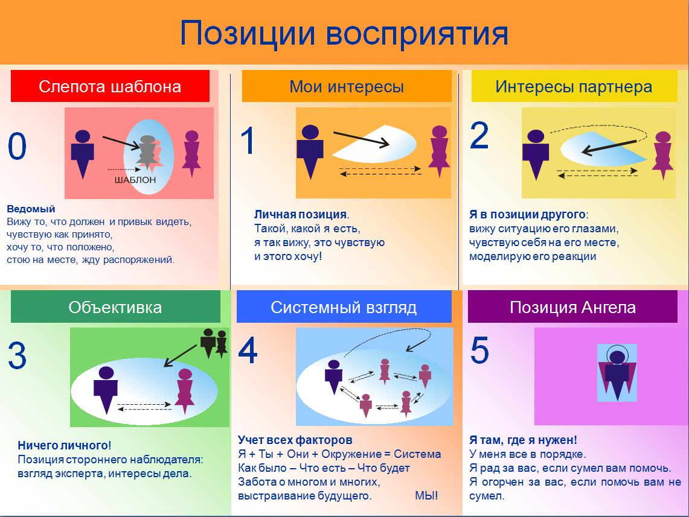

Slide 22
Наставления старого охотника племени майя молодому, начинающему охотнику:
«Когда я собираюсь на охоту, вначале я проверяю, насколько зорко смотрят мои глаза, насколько чутко слышат мои уши, насколько мой нос улавливает запахи, как мои ноги ощущают землю под ногами и достаточно ли хорошо повинуется мне мое тело.
Затем я превращаюсь в того зверя, на которого иду охотиться, и представляю себя им, как бы влезаю в его шкуру. Я смотрю на себя его глазами. Двигаюсь, как он, рычу, как он, дышу, как он, и пытаюсь предугадать его головой действия охотника, перехитрить его. И тогда на охоте даже самому хитрому зверю трудно меня перехитрить.
Потом я превращаюсь в орла, взлетаю на самую высокую вершину и оттуда долго наблюдаю за охотником и зверем. И под конец я снова становлюсь собой. Но зоркость моих глаз уже намного сильнее, уши слышат чутче, нос острее ощущает запах, а тело повинуется мне бесшумно и беспрекословно. Тогда я знаю, что готов идти на охоту.

Slide 23
Ассоциация и диссоциация
Ассоциированный опыт - речь идет о презентации чего-то воспринимаемого и/или вспоминаемого с первой (собственная точка зрения) или второй (точка зрения другого) позиций восприятия, но как бы из своих глаз, когда себя самого вы ну никак не видите в реальной или воображаемой
ситуации.

Slide 24
Диссоциированный опыт - мы, наоборот, как бы видим себя в этом опыте со стороны, что, в принципе, соответствует третьей позиции восприятия.

Slide 25
Ассоциированность в воспоминании означает, что оно все еще настолько свежо в памяти, актуально и насуще, что без соответствующей проработки может превратиться в психотравму, а то и фобию.

Slide 26
Диссоциированность же от воспоминания значит, что оно само собой переработалось
и уже не ощущается как болезненное.

Slide 27
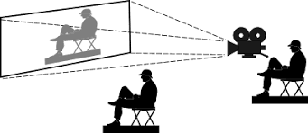

Slide 28
Анализ техники «Пустой стул» (из психодрамы Морено)
Показания:
1. Когда вспомогательное лицо исполняет роль какого-то человека, хорошо известного протагонисту, то ему для достоверного изображения нужна дополнительная информация. Протагонист становится этим человеком и предоставляет недостающую информацию путем моделирования и демонстрации.
2. Терапевту нужно получить больше информации о протагонисте. Многие протагонисты выдают больше информации о себе, пребывая не в своей роли, а в роли вспомогательного лица. Выходя из своей роли, протагонист как бы забывает о психологической защите.
3. Устранение конфликта между близкими людьми, который должен быть разрешен путем улаживания и признания требований всех сторон.
Противопоказания:
1. Действие развивается открыто и осмысленно;
2. Протагонист слишком встревожен или напуган личностью, чертами характера, поведением, изображаемым вспомогательным лицом (садист, насильник, убийца и т. д.);
3. Терапевт имеет дело с психотической личностью;
4. Частый обмен ролями может вызвать физическую и психологическую усталость.

